Slide 1

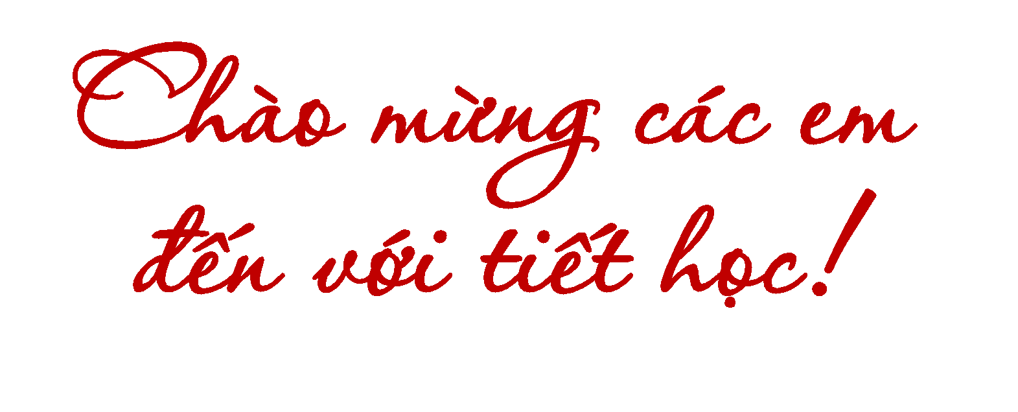
Văn 12
GV: Ngô Thị Hồng Hậu
Lớp 12A2

Slide 2
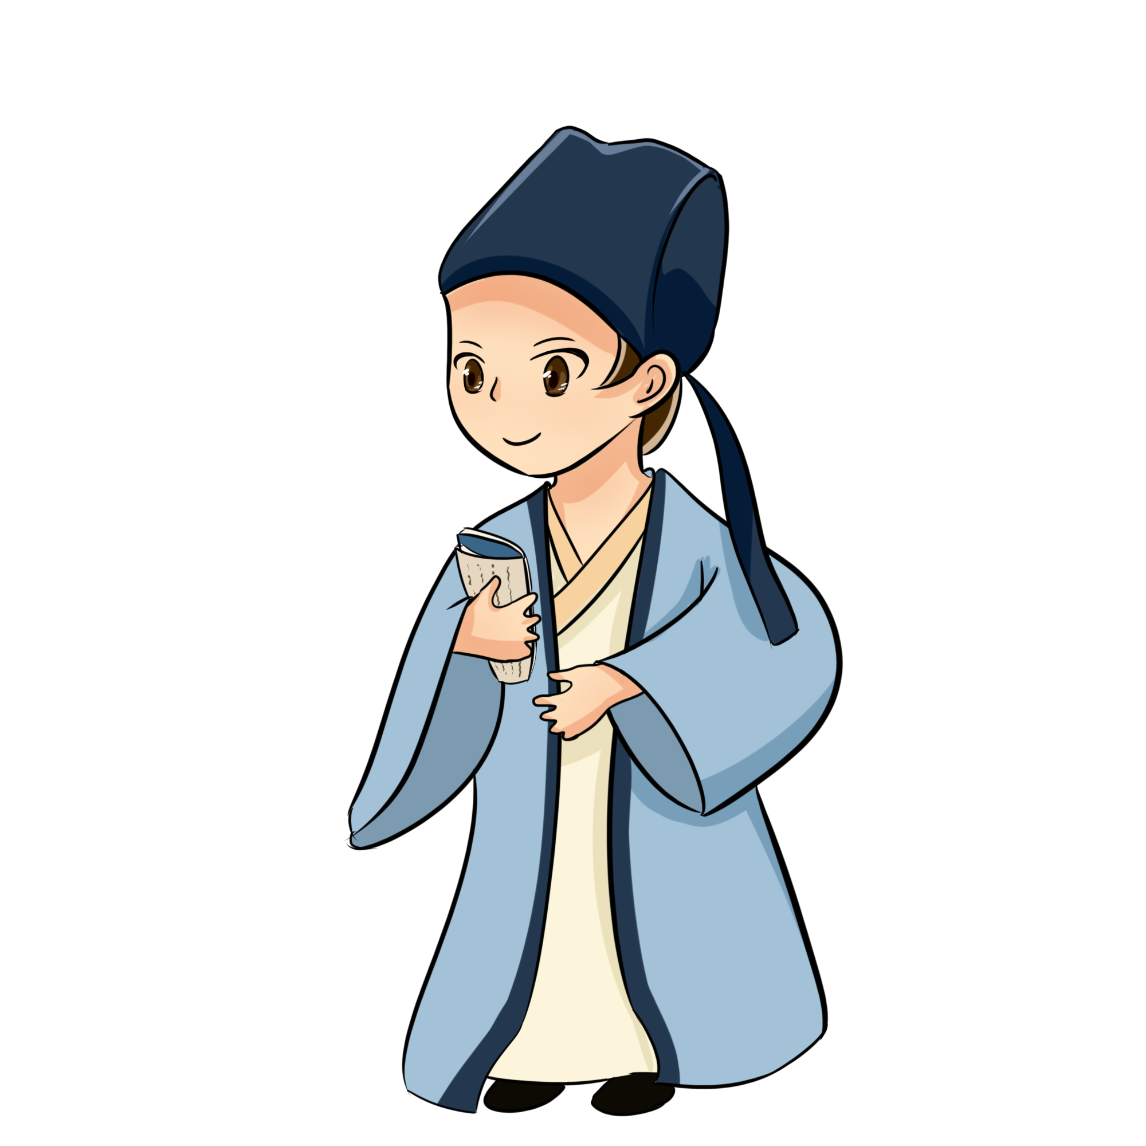

Chào mừng các em học sinh lớp! Để trở thành Trạng nguyên, các em cần trả lời chính xác các câu hỏi mà trạng nguyên nhí đưa ra.
Chúc các em may mắn!

Slide 3


Câu hỏi 1: Hãy kể tên một văn bản mà em biết có trong tập “Truyền kì mạn lục” của Nguyễn Dữ?
Chuyện người con gái Nam Xương

Slide 4
Câu hỏi 2: Nêu những hiểu biết của em về thể loại truyện truyền kì?
- Thể văn xuôi tự sự Trung Đại, chịu ảnh hưởng của truyện truyền kì Trung Quốc, thời Đường.
- Viết bằng văn xuôi chữ Hán, có lời bình.
- Yếu tố hoang đường Cốt lõi hiện thực.

Slide 5
Câu hỏi 3: Tản Viên Sơn Thánh là ai?
A. Thánh Sơn Tinh
B. Thánh Thuỷ Tinh
C. Thánh Gióng
D. Thánh Chử Đồng Tử

Slide 6
Câu hỏi 4: Đền Tản Viên được xây dựng ở đâu?
A. Sóc Sơn
B. Hoài Đức
C. Thường Tín
D. Ba Vì

Slide 7
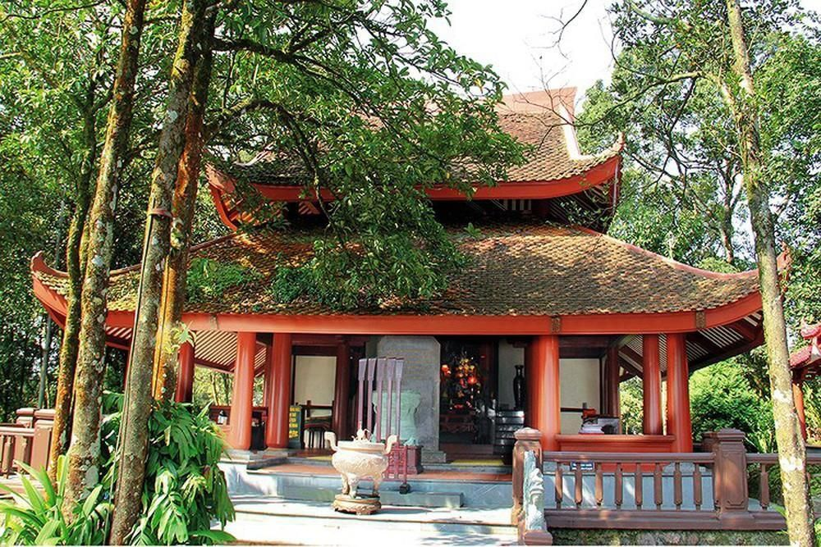
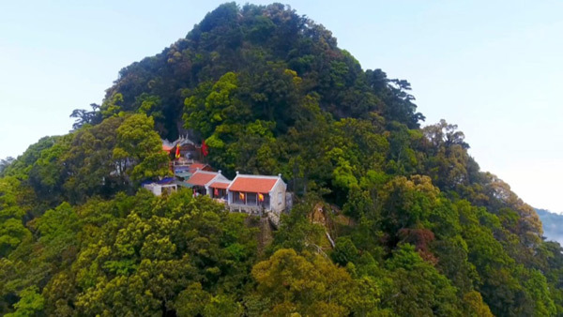
Tìm hiểu về di tích đền thờ Tản Viên Sơn Thánh

Slide 8
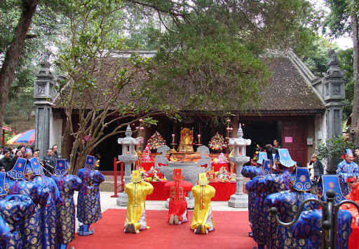
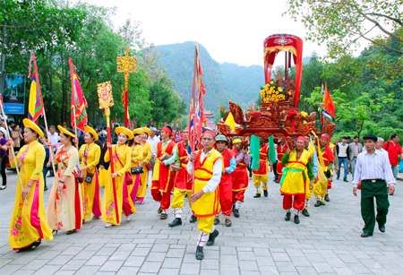
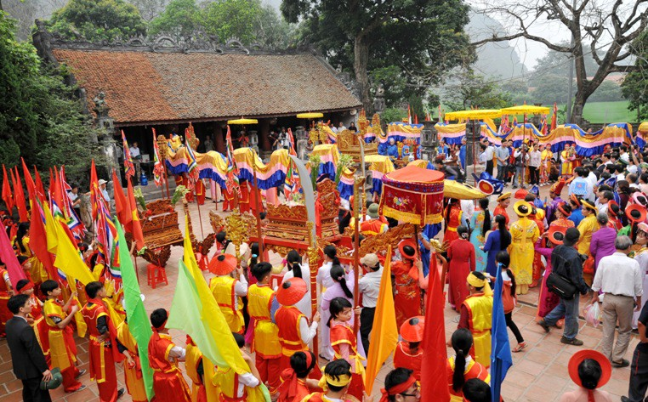
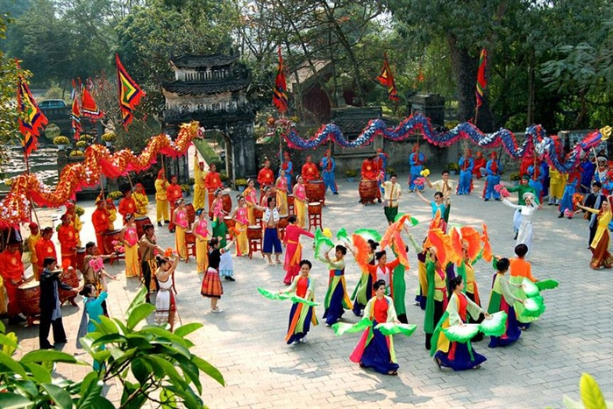
Lễ hội tại đền thơ Tản Viên Sơn Thánh

Slide 9

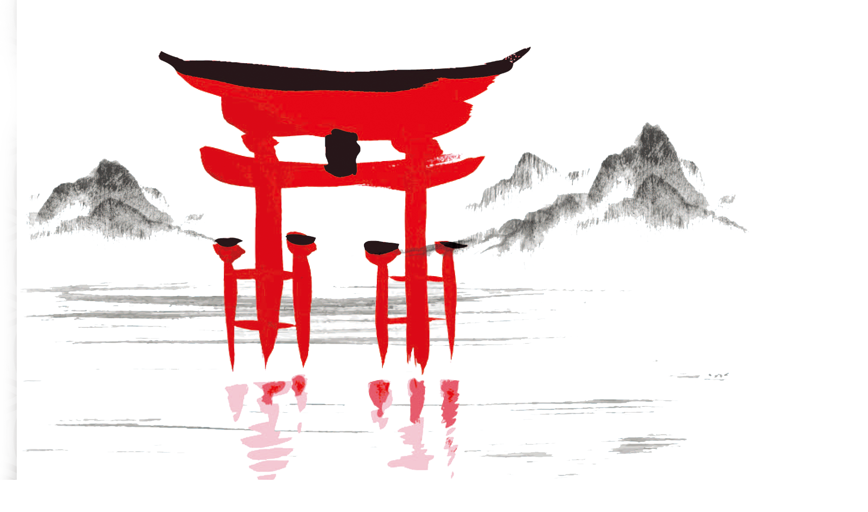
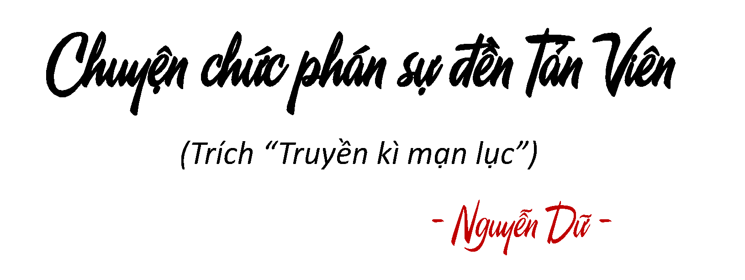
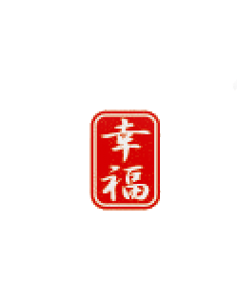

Slide 10

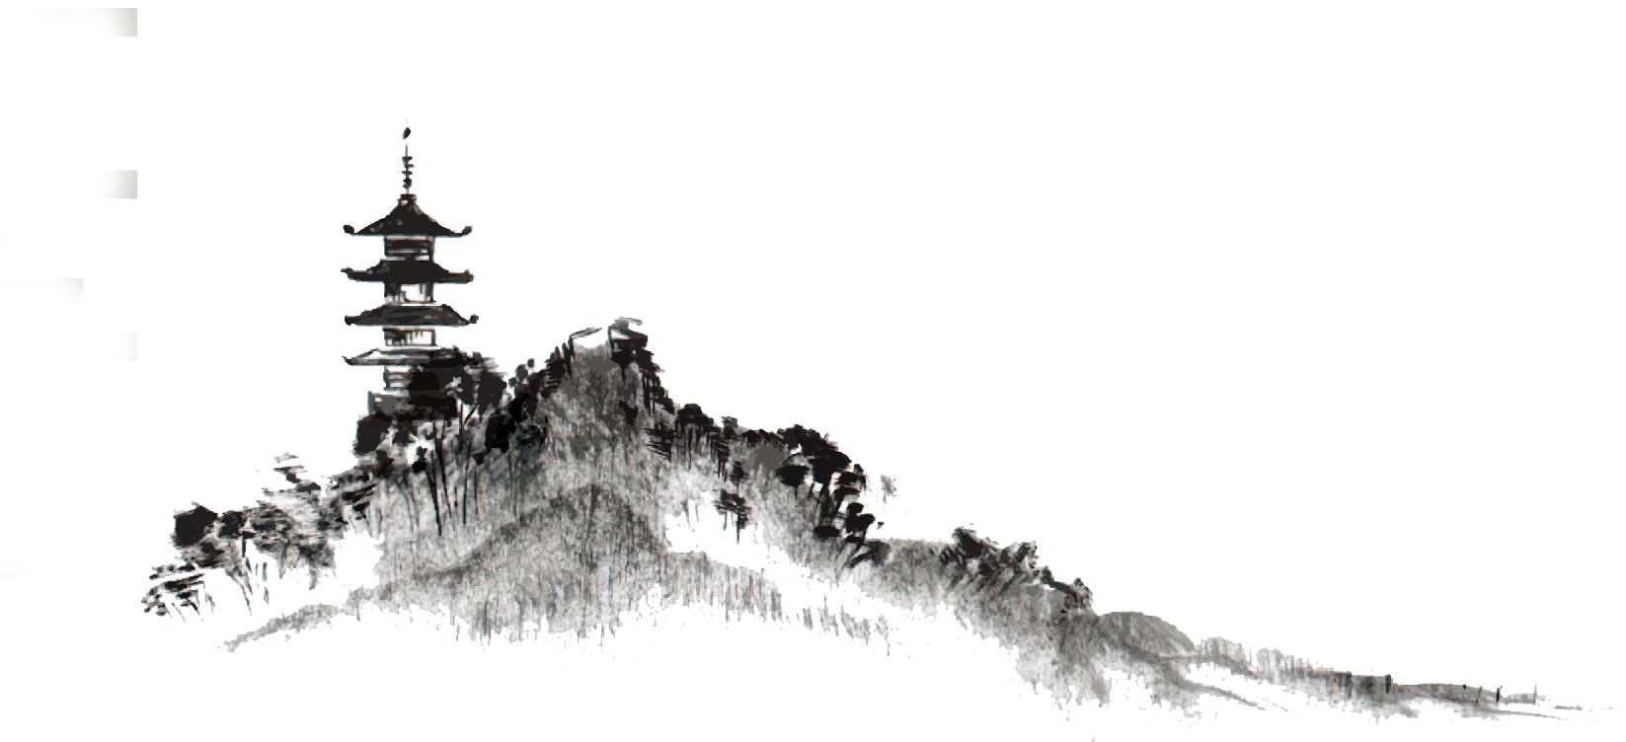
NỘI DUNG
TÌM HIỂU CHUNG
ĐỌC – HIỂU VĂN BẢN
TỔNG KẾT
LUYỆN TẬP
VẬN DỤNG

Slide 11
I
TÌM HIỂU CHUNG

Slide 12
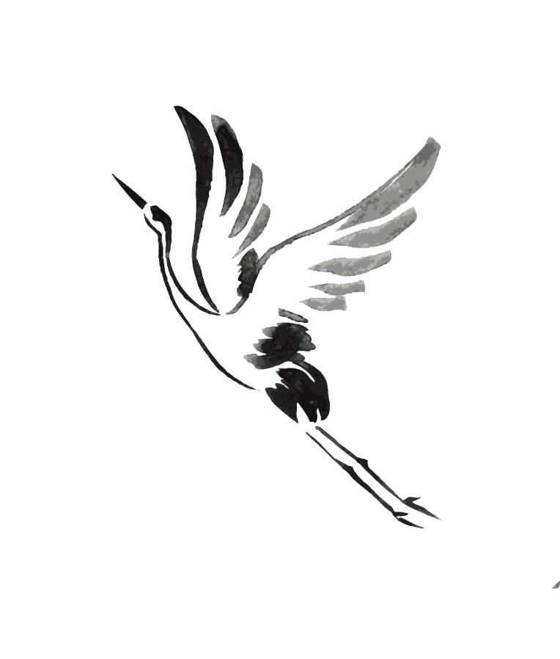
1. KIẾN THỨC NGỮ VĂN
a. Truyện truyền kì
là một thể loại tự sự của văn học trung đại
Khái niệm
tiếp thu từ văn học Trung Quốc
dựa trên truyền thống tự sự dân gian

Slide 13
1. KIẾN THỨC NGỮ VĂN
a. Truyện truyền kì
- Đặc trưng:
+ Mô típ (1): người hoá thần, người chết sống lại...
+ Nhân vật: có sự tương giao giữa thần và người, cõi sống và cõi chết...
+ Nội dung: viết về những câu chuyện xảy ra trong quá khứ, thường mượn “xưa” để nói “nay”.
+ Yếu tố kì ảo: khiến cho câu chuyện thêm hấp dẫn, thú vị vừa kín đáo phản ánh hiện thực và bộc lộ thái độ của người viết.

Slide 14
1. KIẾN THỨC NGỮ VĂN
b. Mối quan hệ giữa truyện truyền kì và truyện dân gian
 | Truyện dân gian | Truyện truyền kì
Điểm gặp gỡ | Cùng có chung mô hình về thế giới: sự song song tồn tại có tác động qua lại của thế giới người (cõi trần) và thần tiên, ma quỷ (thiên đình, cõi âm)
Điểm riêng biệt | Là thể loại văn học truyền miệng, đề cao vai trò cộng đồng. | Là thể loại văn học viết, vai trò của cá tính sáng tạo đã hiện diện. Tiếp thu những mô típ kì ảo của truyện cổ dân gian và cải biến sáng tạo những mô típ này để gửi gắm tâm sự, cách nhìn về đời sống.

Slide 15
1. KIẾN THỨC NGỮ VĂN
c. Giá trị nhận thức, giáo dục, thẩm mĩ của văn học
Hiểu đời, hiểu mình
Văn học
hình thành hoặc biến đổi hệ giá trị, chuẩn mực đạo đức
đem lại khoái cảm về cái đẹp

Slide 16
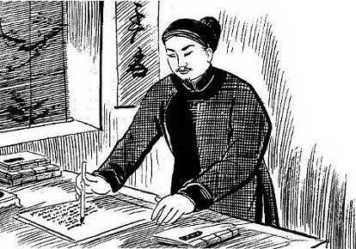
2. TÁC GIẢ
Nguyễn Dữ (? - ?) sống vào khoảng thế kỉ XVI.
Quê: Hải Dương
Xuất thân: gia đình khoa bảng.
Thi đỗ cử nhân thời Lê – Mạc nhưng chưa đầy một năm ông cáo quan về quê sống ẩn dật.
Sự nghiệp: Sáng tác duy nhất của ông là tác phẩm “Truyền kỳ mạn lục”.

Slide 17
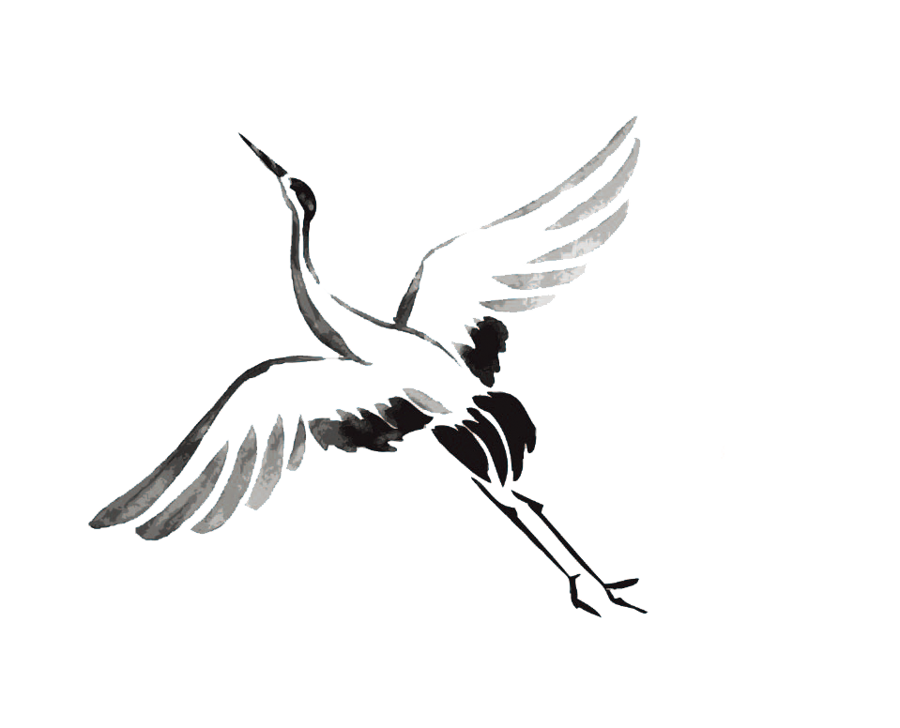
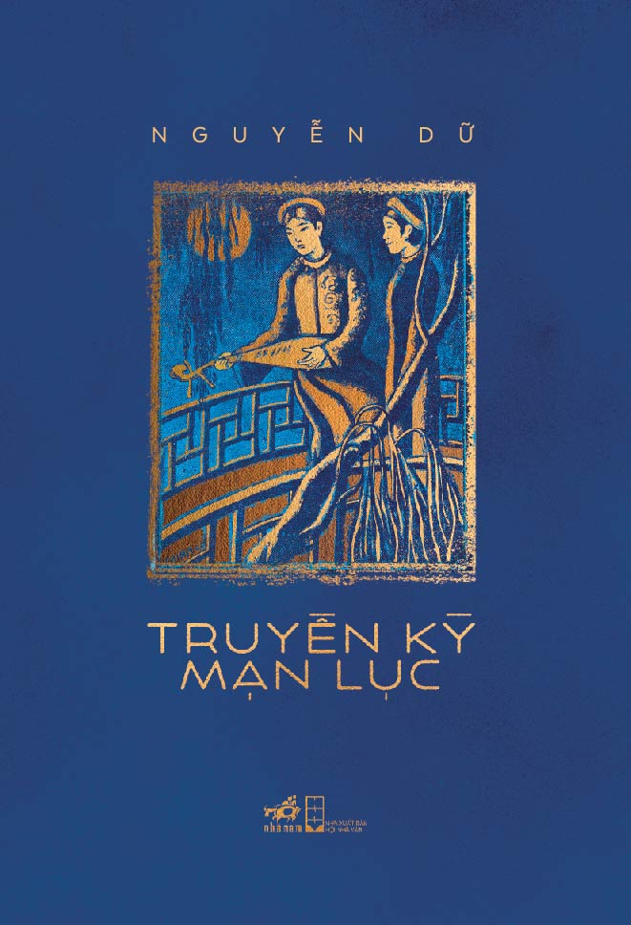
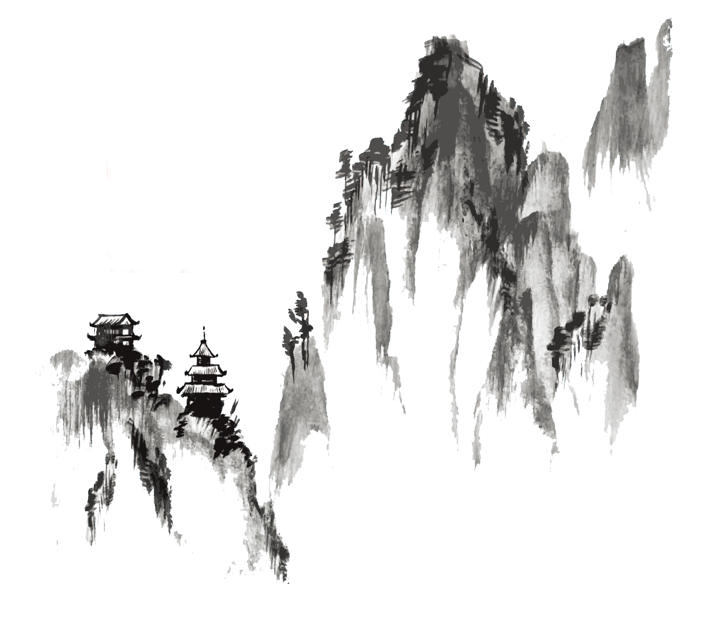
3. VĂN BẢN
a. Thể loại
Truyền kì

Slide 18
3. VĂN BẢN
b. Hoàn cảnh, xuất xứ:
- Sáng tác vào khoảng nửa đầu thế kỉ XVI.
- Tác phẩm gồm 20 truyện.
- Văn tự: chữ Hán
- Hình thức: văn xuôi xen lẫn thơ, ca từ, biền văn, cuối mỗi tác phẩm đều có lời bình.
- Đề tài phong phú, giá trị tư tưởng, nghệ thuật đặc sắc.
- Văn bản: “Chuyện chức phán sự đền Tản Viên” được trích từ tập “Truyền kì mạn lục”.

Slide 19
3. VĂN BẢN
c. Ngôi kể:
Ngôi kể số 3, người kể chuyện là tác giả

Slide 20
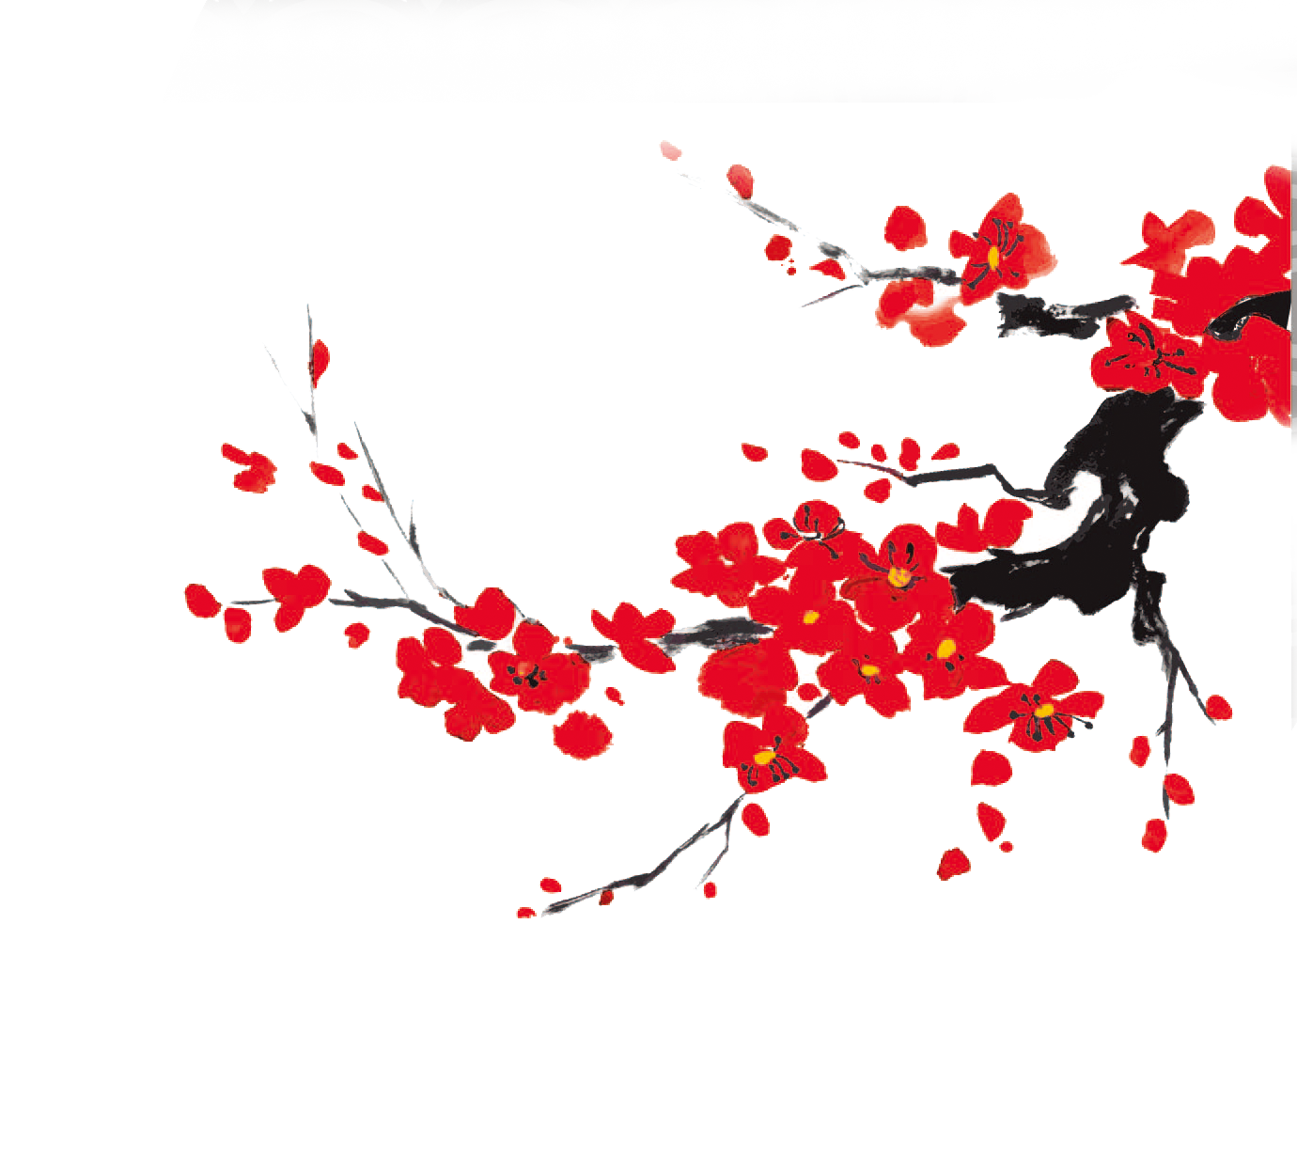
3. VĂN BẢN
d. Sự kiện chính:
Trước Diêm Vương, Tử Văn đã tố cáo tên hung thần, bắt hắn phải chịu tội, yêu cầu xin tư giấy đến đền Tản Viên để làm chứng.
Trong làng có ngôi đền bị hồn ma tác yêu tác quái, Tử Văn tức giận khấn trời và châm lửa đốt đền.
Tử Văn mất và nhận chức Phán sự ở đền Tản Viên.
Tử Văn gặp Thổ công và được nghe kể rõ về viên tướng ở đền, bất bình muốn kiện Diêm Vương.
Tên tướng bị Diêm Vương trừng phạt, Tử Văn được thưởng và trở về trần gian.

Slide 21
3. VĂN BẢN
e. Bố cục
Phần 3: “Tử văn vâng lời” đến “không bệnh mà chết”: Tử Văn bị bắt và cuộc đối chất ở Minh ti
Phần 1: Từ đầu đến “không cần gì cả”: Ngô Tử Văn và hành động đốt đền
Phần 2: “Đốt đền xong” đến “khó lòng thoát nạn”: Tử Văn gặp hồn ma tên Bách hộ Thôi và Thổ công.
Phần 4: Còn lại: Tử Văn thắng lợi trở về và nhận chức Tản Viên.

Slide 22
II
ĐỌC – HIỂU VĂN BẢN

Slide 23
1. Cuộc đấu tranh trên trần gian của Ngô Tử Văn
THẢO LUẬN NHÓM (5P)
Nhóm 1. Giới thiệu nhân vật Ngô Tử Văn | Ngay từ đầu truyện, tác giả đã giới thiệu Ngô Tử Văn - nhân vật chính như thế nào? Em có nhận xét gì về cách giới thiệu đó của tác giả?
Nhóm 2. Sự kiện đốt đền tà | Nguyên nhân Tử Văn đốt đền là gì? Hành động đốt đền của Tử Văn diễn ra như thế nào? Có ý thức hay vô thức? Đáng trách hay không đáng trách? Ý nghĩa?
Nhóm 3. Tử Văn gặp hồn ma Bách hộ họ Thôi | Cuộc đối mặt giữa Ngô Tử Văn với hồn ma tên tướng giặc (tự xưng là cư sĩ) diễn ra như thế nào? Chỉ rõ những chi tiết đó? Thái độ của Ngô Tử Văn?
Nhóm 4 Tử Văn gặp Thổ Công | Cuộc gặp gỡ tiếp sau đó với ông già Thổ công được Thái độ của Tử Văn? Ý nghĩa của cuộc gặp gỡ đó?

Slide 24
1. Cuộc đấu tranh trên trần gian của Ngô Tử Văn
a. Giới thiệu về nhân vật Ngô Tử Văn
- Lai lịch: Tên là Soạn, người huyện Yên Dũng, đất Lạng Giang, là một trí thức nước Việt.
- Tính cách: Khảng khái, nóng nảy, thấy gian tà là không chịu được, vùng Bắc người ta vẫn khen là một người cương trực.
→ Cách giới thiệu trực tiếp, ngắn gọn.
→ Gây sự chú ý của ngưới đọc.

Slide 25
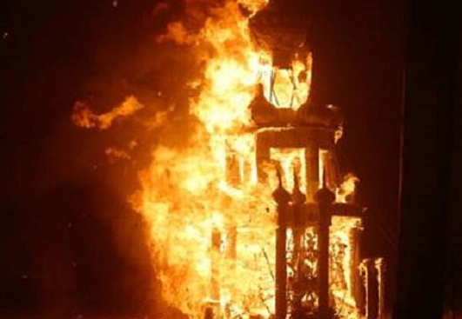
1. Cuộc đấu tranh trên trần gian của Ngô Tử Văn
b. Sự kiện đốt đền tà
- Nguyên nhân: Tử Văn đốt đền vì ngôi đền ấy bị hồn ma tên tướng bại trận của Bắc triều chiếm giữ và tác quái.
- Hành động: cẩn trọng, công khai, quyết liệt: “tắm gội sạch sẽ, khấn trời rồi châm lửa đốt đền”.

Slide 26
1. Cuộc đấu tranh trên trần gian của Ngô Tử Văn
b. Sự kiện đốt đền tà
- Thái độ của mọi người đối với hành động đốt đền của Tử Văn: “đều lắc đầu lè lưỡi, lo sợ thay cho Tử Văn”.
Ý nghĩa của hành động Tử Văn đốt đền:
Thể hiện tinh thần khẳng khái, cương trực, quyết vì dân trừ hại.
Thể hiện tinh thần dân tộc mạnh mẽ.

Slide 27
1. Cuộc đấu tranh trên trần gian của Ngô Tử Văn
c. Tử Văn gặp hồn ma Bách hộ họ Thôi
Bách hộ họ Thôi | Tử Văn

Slide 28
1. Cuộc đấu tranh trên trần gian của Ngô Tử Văn
c. Tử Văn gặp hồn ma Bách hộ họ Thôi
Bách hộ họ Thôi | Tử Văn
- Khôi ngô, cao lớn đầu đội mũ trụ tự xưng là cư sĩ đòi dựng trả ngôi đền. - Dùng nguyên lí đạo Nho để buộc tội, lấy oai linh quỷ thần để hăm doạ. Bản chất xảo quyệt. | - “Tử Văn mặc kệ vẫn cứ ngồi ngất ngưởng tự nhiên”. Đây không phải là hành động bất cần của kẻ liều lĩnh mà là hành động tự tin của người nắm được chính nghĩa.

Slide 29
1. Cuộc đấu tranh trên trần gian của Ngô Tử Văn
d. Tử Văn gặp Thổ công
Thổ công | Tử Văn

Slide 30
1. Cuộc đấu tranh trên trần gian của Ngô Tử Văn
d. Tử Văn gặp Thổ công
Thổ công | Tử Văn
- “Một ông già áo vải mũ đen, phong độ nhàn nhã tính tình khiêm tốn đến tỏ lời mừng”. - Kể lại sự tình. | - “Sao mà nhiều thần quá vậy?” - Tử Văn cặn kẽ hỏi: “Hắn có thực là tay hung hãn, có thể gieo vạ cho tôi không?” Tin tưởng vào công lý, chính nghĩa.

Slide 31
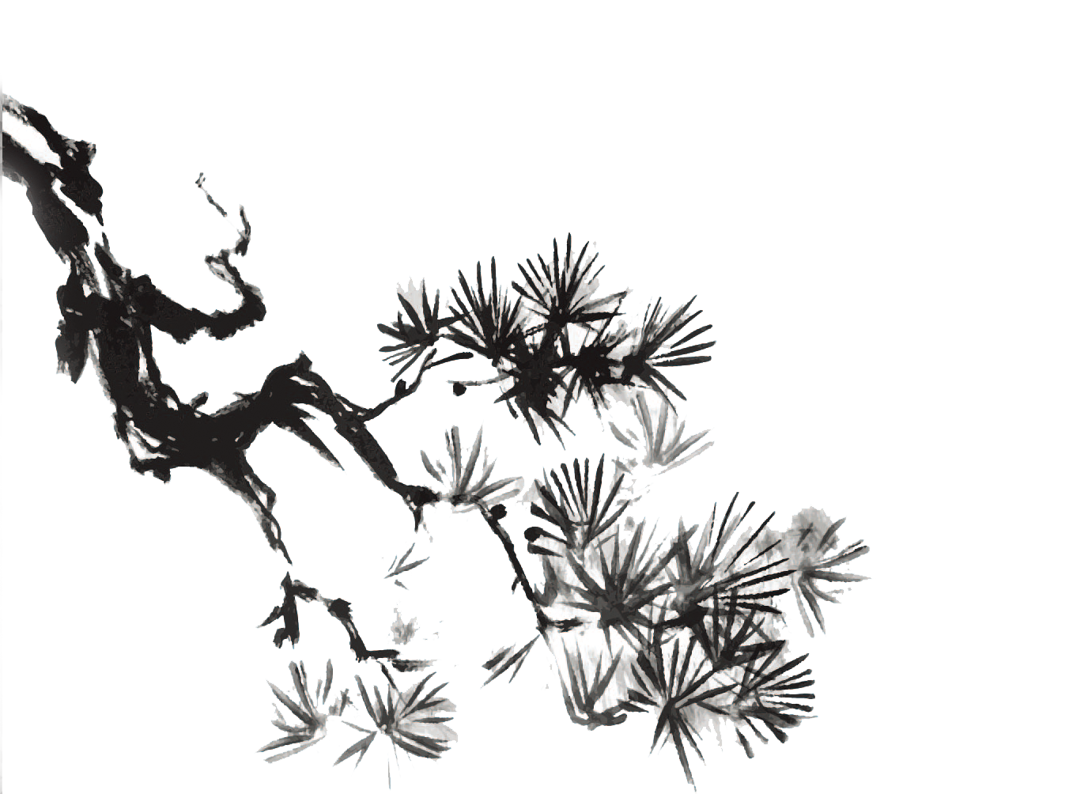
1. Cuộc đấu tranh trên trần gian của Ngô Tử Văn
Ý nghĩa:
Thể hiện tinh thần dân tộc mạnh mẽ.
Sự xuất hiện của Thổ công đã khiến Tử Văn không còn chiến đấu đơn độc.

Slide 32
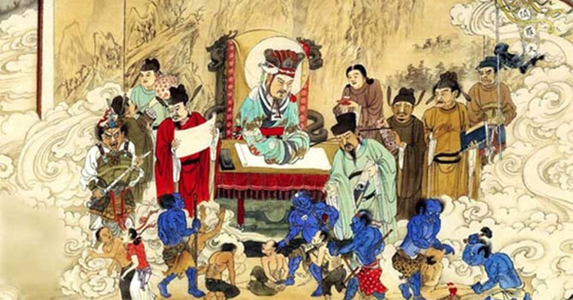
2. Cuộc đấu tranh giành lại công lí ở Minh ti
Bách hộ họ Thôi | Diêm Vương | Tử Văn

Slide 33
2. Cuộc đấu tranh giành lại công lí ở Minh ti
Bách hộ họ Thôi | Diêm Vương | Tử Văn
Kiện Tử văn ở Minh ti Đổi giọng nhân nghĩa Bị nhốt vào ngục Cửu U. | Quát mắng Tử Văn, bênh vực hồn ma. Cử người đến đền Tản viên lấy chứng thực. Mắng, trừng phạt hồn ma và ban thưởng cho Tử Văn. | Không run sợ, cứng cỏi minh oan. Đề nghị Diêm Vương đến đền Tản Viên xác minh. Được ban thưởng giữ chức Phán Sự Tản Viên.

Slide 34
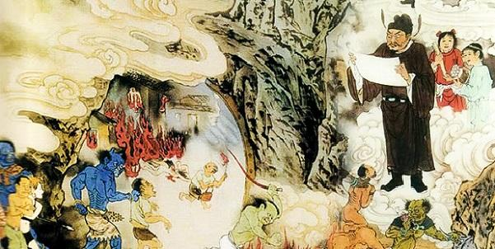
2. Cuộc đấu tranh giành lại công lí ở Minh ti
* Ý nghĩa:
Chính nghĩa đã thắng gian tà.
Khẳng định nhân cách cứng cỏi của kẻ sĩ đương thời, luôn đấu tranh cho chính nghĩa.
Phản ánh thế lực cường quyền, phong kiến bè phái đương thời sách nhiễu, hà hiếp nhân dân.

Slide 35
3. Nhân vật Tử Văn nhận chức Phán sự đền Tản Viên
Phán sự là chức quan xem xét về các vụ kiện tụng, giúp việc cho người xử án – chức quan thực hiện công lí.
Bằng chính nghĩa và sự dũng cảm đấu tranh cho chính nghĩa, Ngô Tử Văn đã:
Diệt trừ tai họa đem lại an lành cho nhân dân.
Làm sáng tỏ nỗi oan ức, phục hồi danh vị cho Thổ Công nước Việt.
Chính nghĩa được bất tử hoá…

Slide 36
3. Nhân vật Tử Văn nhận chức Phán sự đền Tản Viên
* Ý nghĩa:
Minh chứng cho quy luật tất yếu cái Thiện sẽ thắng cái ác, chính nghĩa sẽ thắng gian tà…
Tạo niềm tin cho con người, đề cao khát vọng trừ ác, trừ tà…

Slide 37
4. Lời bình cuối truyện
“Than ôi! Người ta thường nói:“Cứng quá thì gãy”. Kẻ sĩ chỉ lo không cứng cỏi được, còn gãy hay không là việc của trời. Sao lại đoán trước là sẽ gãy mà chịu đổi cứng ra mềm?
Ngô Tử Văn là một chàng áo vải. Vì cứng cỏi cho nên dám đốt cháy đền tà, chống lại yêu ma, làm một việc hơn cả thần và người. Bởi thế được nổi tiếng và được giữ chức vị ở Minh ti, thật là xứng đáng. Vậy kẻ sĩ, không nên kiêng sợ sự cứng cỏi.”
Thể hiện một cách sâu sắc triết lí dân gian ở hiền gặp lành, ở ác gặp ác.
Lòng cảm phục và thái độ ngợi ca của Nguyễn Dữ.

Slide 38
III
TỔNG KẾT

Slide 39
1. Nghệ thuật
- Xây dựng cốt truyện giàu kịch tính, kết cấu chặt chẽ.
- Dẫn dắt khéo léo, nhiều chi tiết gây sự chú ý, hấp dẫn.
- Cách kể chuyện và miêu tả sinh động, hấp dẫn.
- Sử dụng nhiều yếu tố kì ảo, nhưng vẫn mang nét hiện thực.
- Sử dụng kiểu kết thúc có hậu, ở hiền gặp lành, ác giả ác báo của văn học dân gian.
2. Nội dung
- Ca ngợi tinh thần khảng khái, cương trực, dám đấu tranh chống lại cái ác trừ hại cho dân của Ngô Tử Văn, một người trí thức nước Việt.
- Bài học nhân sinh về chính – tà, thiện – ác.

Slide 40
IV
LUYỆN TẬP

Slide 41
Hãy nêu suy nghĩ của em về lời bình ở cuối truyện: “Kẻ sĩ chỉ lo không cứng cỏi được, còn gãy hay không là việc của trời.”
Gợi ý:
Dẫn dắt + trích dẫn ý kiến: “Kẻ sĩ chỉ lo không cứng cỏi được, còn gãy hay không là việc của trời.”
Lời bình trên là một lời động viên, khích lệ con người.
Nhân vật Ngô Tử Văn trong câu chuyện là một minh chứng cho câu nói trên - con người khẳng khái, cương trực, dũng cảm…

Slide 42
V
VẬN DỤNG

Slide 43
- Sân khấu hóa tác phẩm:
+ HS viết kịch bản
+ Quay video dài khoảng 5p.
- Tìm đọc “Truyền kì mạn lục” của Nguyễn Dữ.

Slide 44
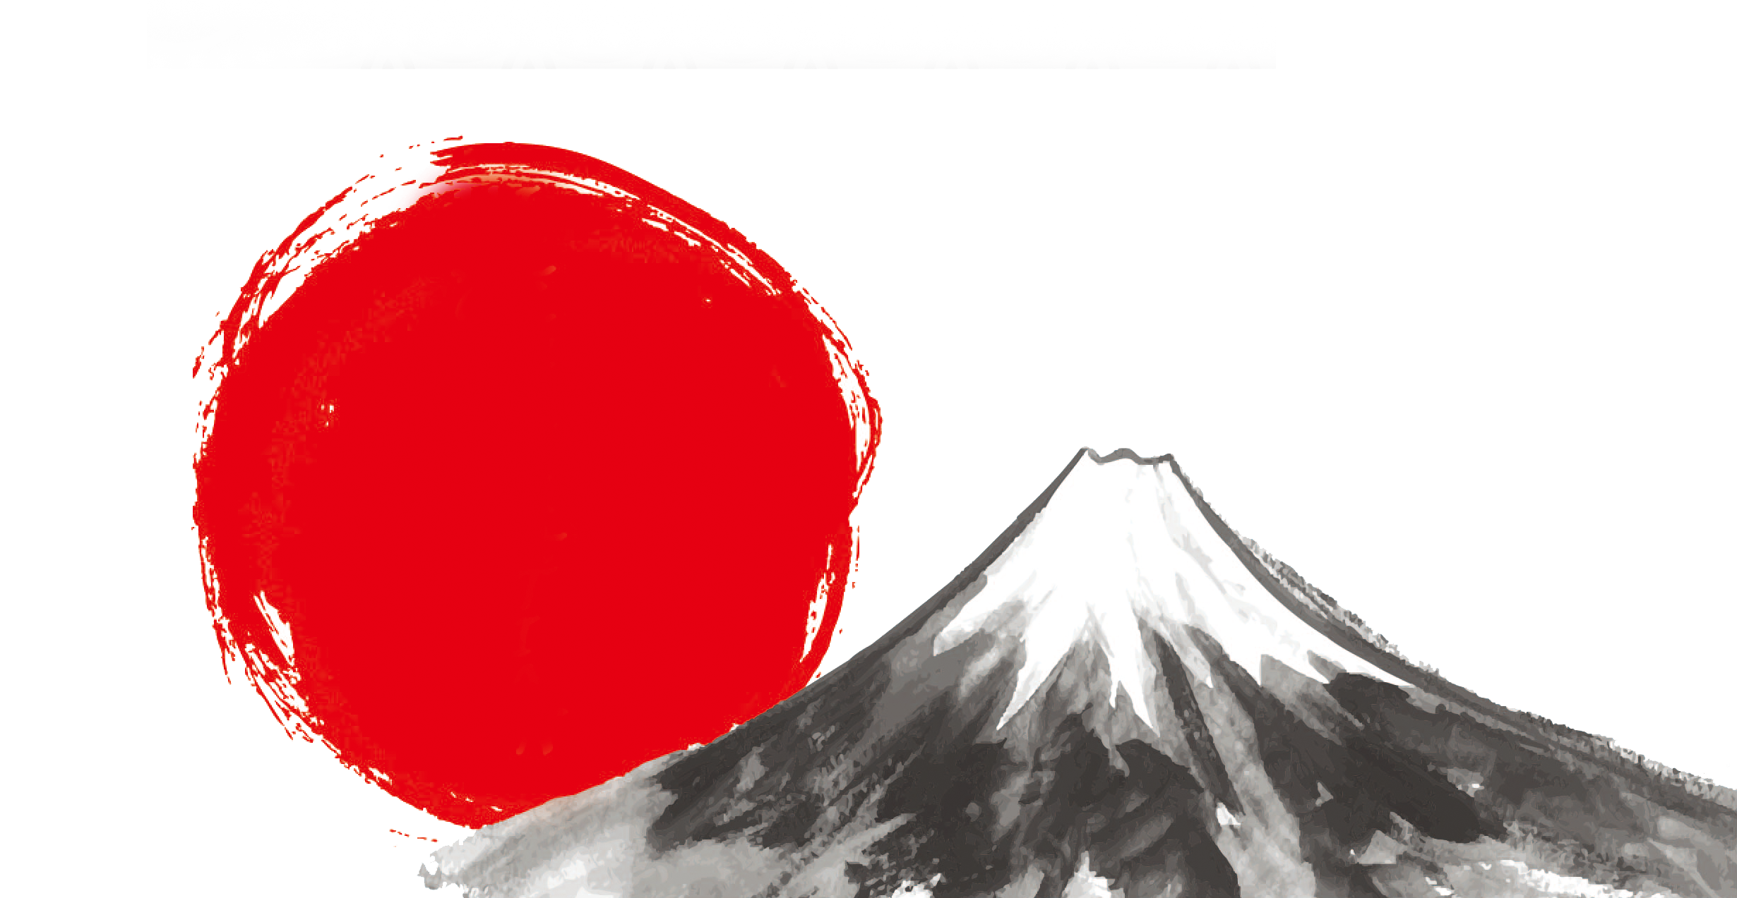
Thank
You!

